Slide 1
La Explosión de IoT en el Campus
Como conectar, controlar y asegurar
Sep 2019
Jorge Alberto Villa

Slide 2
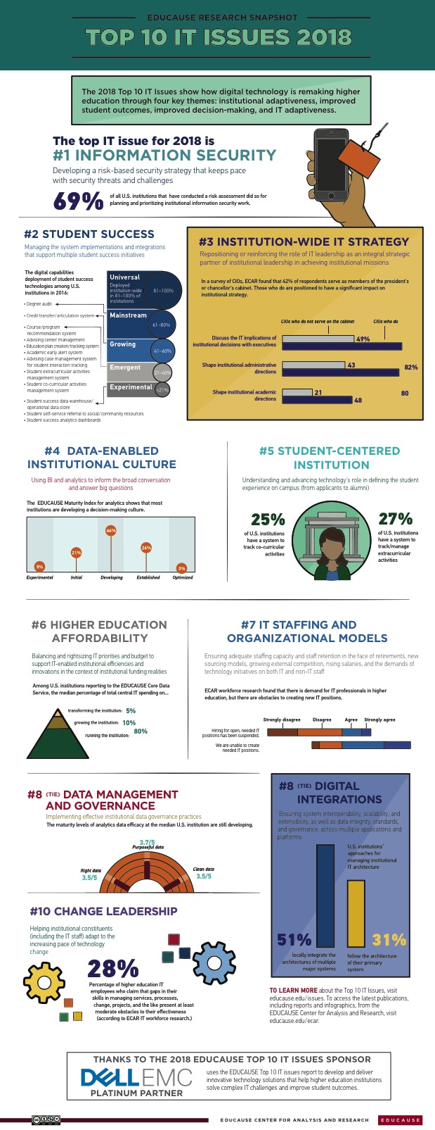
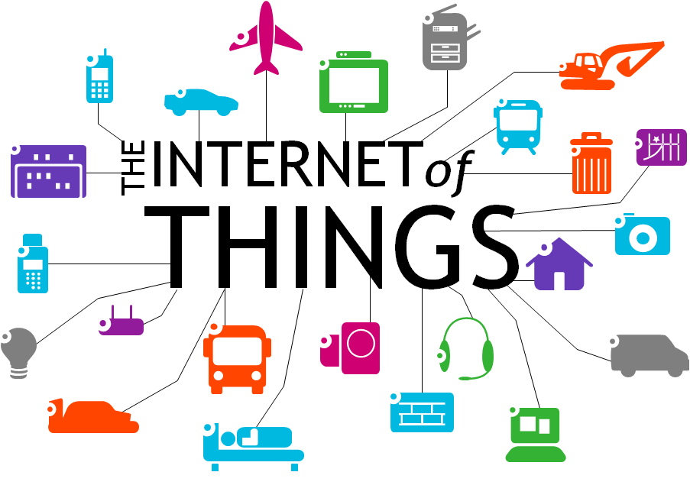

Algunos puntos a considerar
Terminales IoT aumentarán a 20.8B unidades en 2020 según Gartner
“Los Estudiantes quisieran que sus instructores usen más tecnología en las clases.”
Notes:
Gartner Report: Infrastructure and Operations Leaders: Prepare for the IoT Rush, 1 March 2016

Slide 3

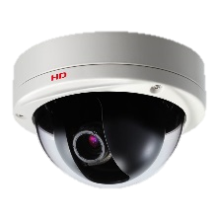
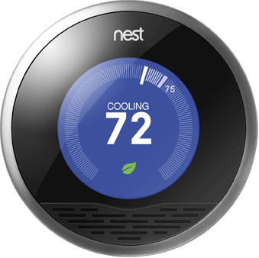
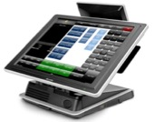
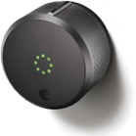
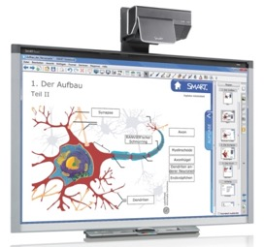
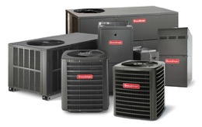
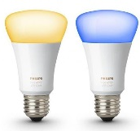
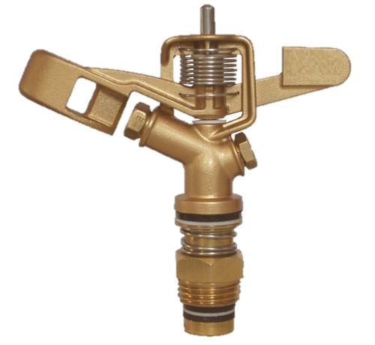
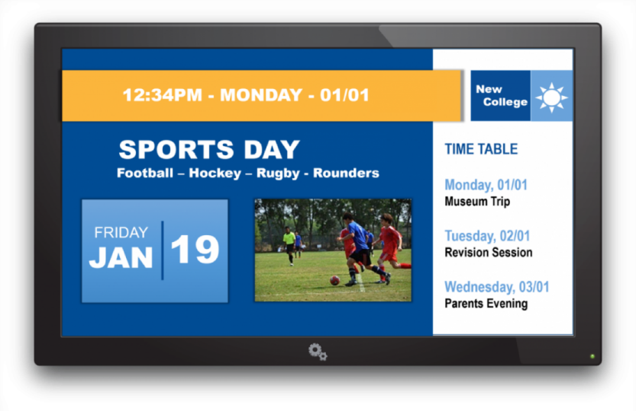
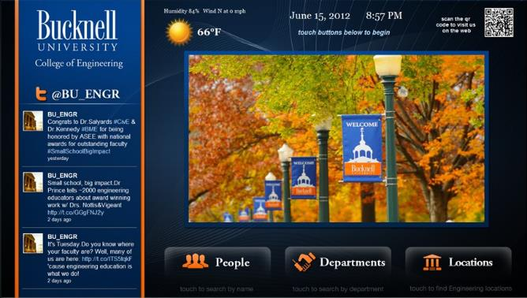

Smart Campus – Universidades se comportan como una pequeña ciudad
Buscando mejorar la experiencia de los usuarios y la eficiencia operacional de una institución educativa
IoT juega un rol importante para…
Ofrecer mejores herramietas educativas
Mejorar la Seguridad de estudiantes y staff
Hacer las operaciones más eficientes
Reducir costos
Proporcionar una experiencia placentera a los estudiantes
Notes:
On the operations side there is an evolution toward the smart campus.
Universities behave like a small city which strive to improve the users experience and the operational efficiency
In this context, IoT plays an important role to…
Make operations more efficient
Reduce cost
Improve the safety of students and staff
Offer better educational tools
And also provide a better and more pleasant experience in the campus.

Slide 4

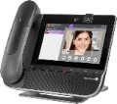


Arquitectura de IOT
Solcuión de Negocios de IOT
BI/Analytics
Orchestration
IOT Apps & Analytics
IOT HUB
Interfaces - API
Roles & access control
Aggregated data with schema
Plataforma IoT
Connector
Device management
Business Process
integration
Gateway
Gateway
IOT Endpoints
Terminología IoT(*)
Según Gartner
Notes:
IOT HUB Orchestration : by developing on top of the API or directly by using integrated node-red for defining the workflows. Being connected doesn’t mean IoT objects are intelligent enough to make decisions based on the information they have collected. That is why orchestration is key .
IOT HUB Analytics : Influxdb ( time series) connector to Grafana for creating rapid Dashboards
Analytics, dashboard management and potential complement with AI, through Rainbow CPaaS

Slide 5
La relevancia del IoT

Slide 6
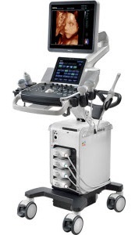
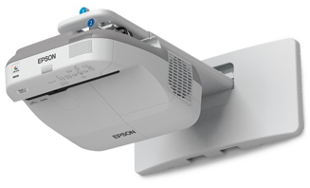

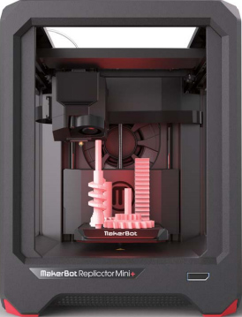
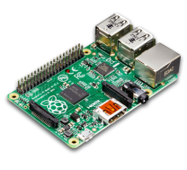
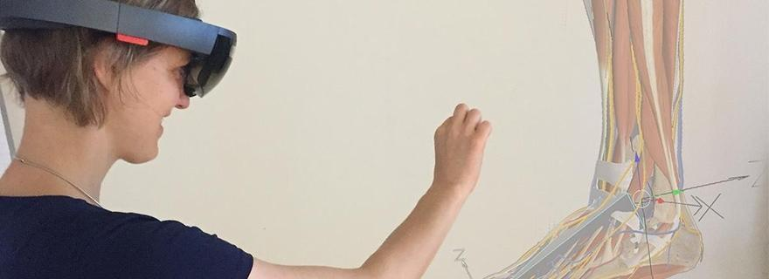
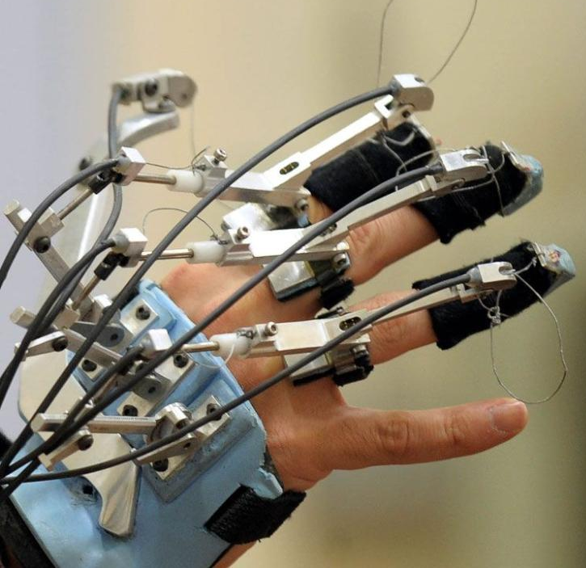
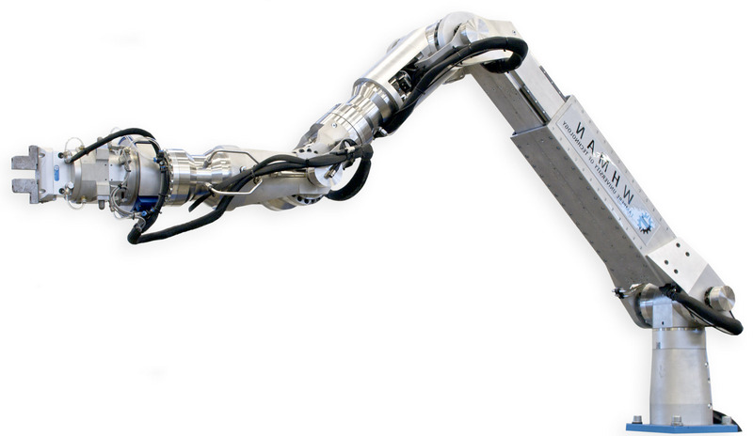
Herramientas para mejorar la educación
Mejorando las tareas de los educadores y el éxito estudiantil
Notes:
Track bus routes, for improved safety
Automated attendance

Slide 7
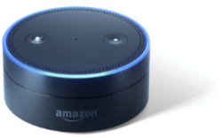
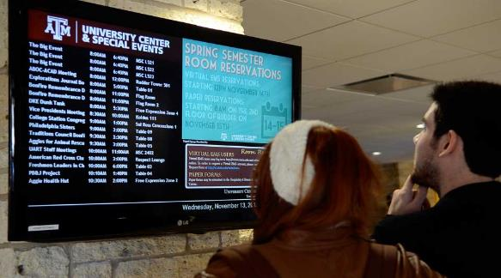
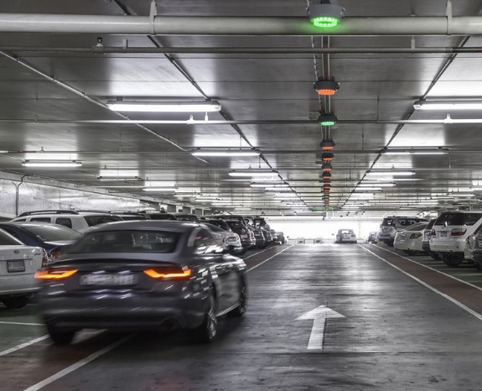
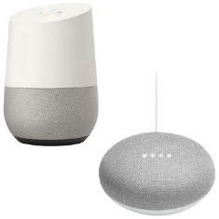
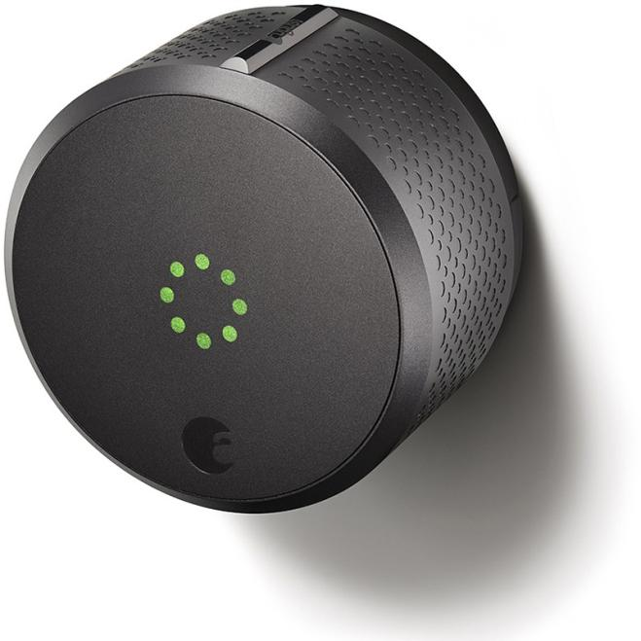
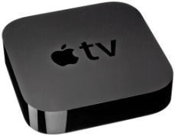
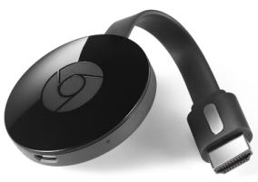
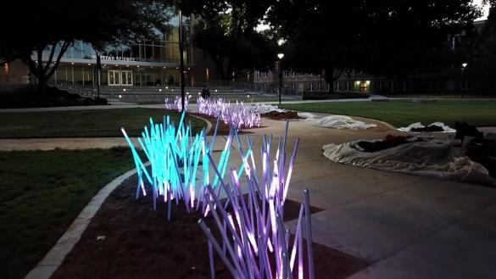
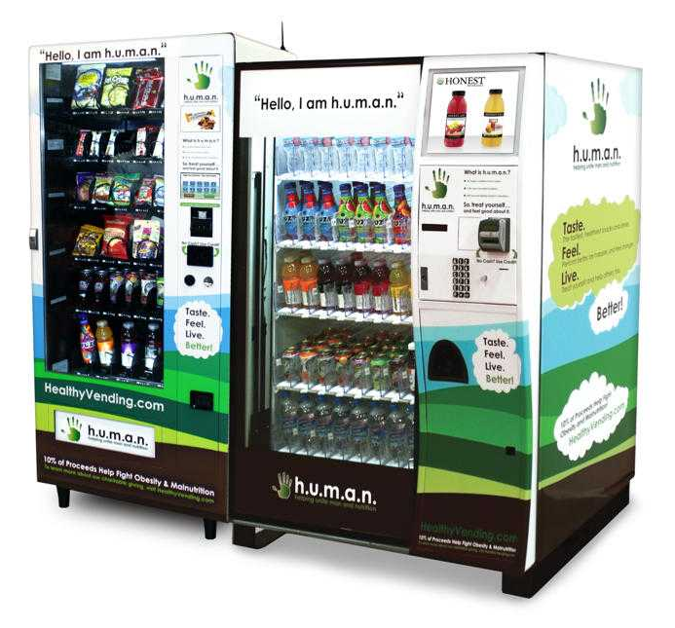
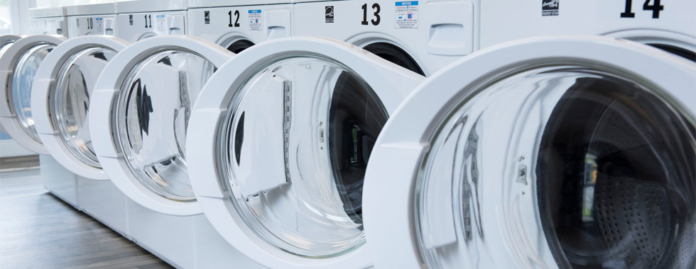

Conveniencia en el campus y dormitorios
Para una mejor experiencia de los estudiantes
Interactive art
Notes:
The IoT is all about moving from being reactive to being proactive and even being predictive as a result of automating processes and decision making.
http://www.educationandlearning.nl/agenda/2017-02-24-innovation-room-8-augmented-reality-in-higher-education

Slide 8
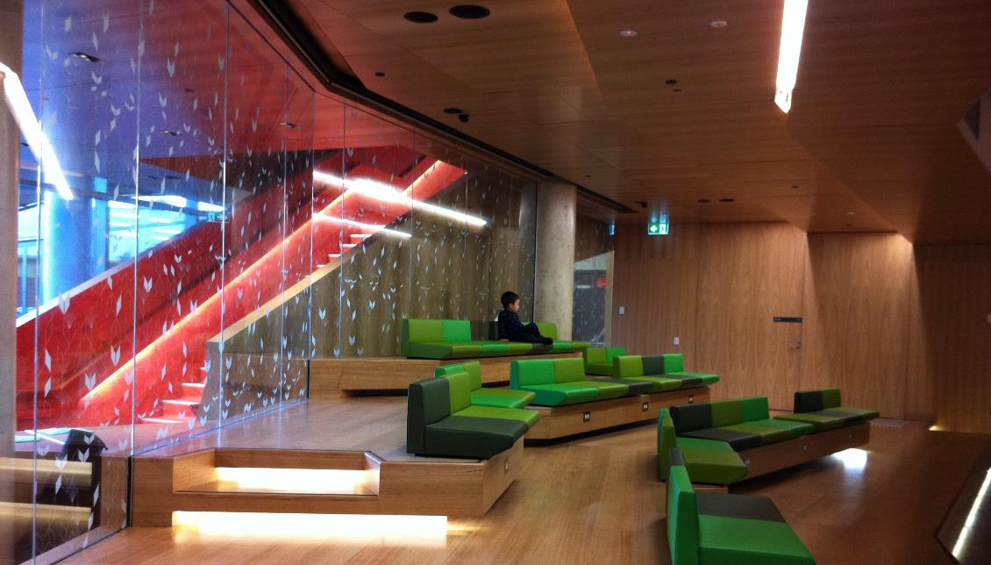
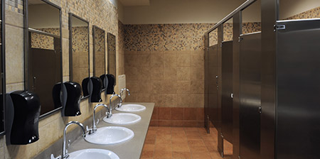


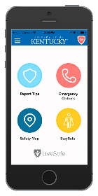

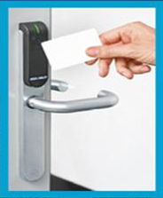
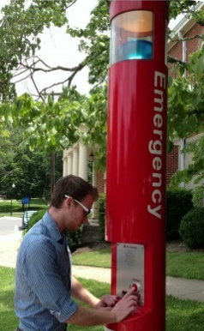
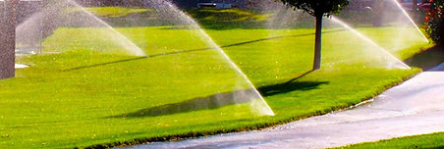
Operaciones y Seguridad en el Campus
Ahorro de energía, Seguridad física, Eficiencia operativa
Sistema HVAC
Sensor de Jabón
Sensor de Ammonia
Cámaras de Vigilancia
Sensor de Papel Toilet
Door locks
Iluminación
Sistemas de Riego
Notes:
At Sun Devil Stadium on the campus of Arizona State University in Tempe, sensors connected to the WiFi and cellular network collect temperature, humidity and noise data for use by facilities staff. As part of a longstanding cheering contest, the noise data analysis identifies the section of the stadium that is making the most noise and puts the results on a big screen. Sensors can identify if a faucet anywhere in the stadium is left running after a football game is over, to help cut water usage

Slide 9
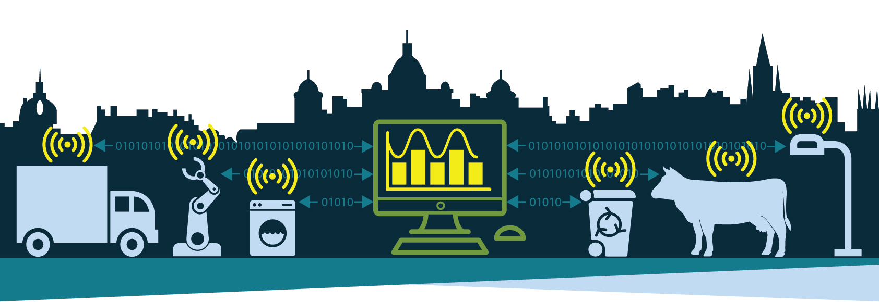

Investigación y programas académicos
Las Universidades liderando la tecnología
  Ciencias de la Computación
  Escuelas de Ingeniería
  Arquitectura
  Agricultura
  Ciencias Ambientales
  Artes
Programa de IoT en la Universidad de Edinburgh
Notes:
The IoT is all about moving from being reactive to being proactive and even being predictive as a result of automating processes and decision making.
http://www.educationandlearning.nl/agenda/2017-02-24-innovation-room-8-augmented-reality-in-higher-education

Slide 10
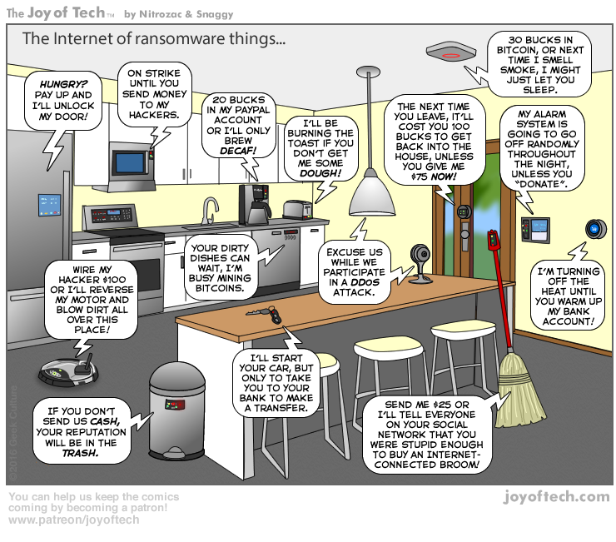
Acceso para todos!!!

Slide 11
Seguridad
La red de una universidad fue atacada por su propio Sistema de 500 dispositivos IoT, incluyendo máquinas de venta y luces inteligentes
El softar Mirai fue diseñado para tomar control de routers con baja Seguridad, cámaras de Seguridad y monitores de bebés.
Supremacistas blancos en 2017 entraron a la red de impresoras y fax en un número de Universidades
Estudiante de Michigan realiza un ataque DDoS a cámaras de Seguridad.

Slide 12
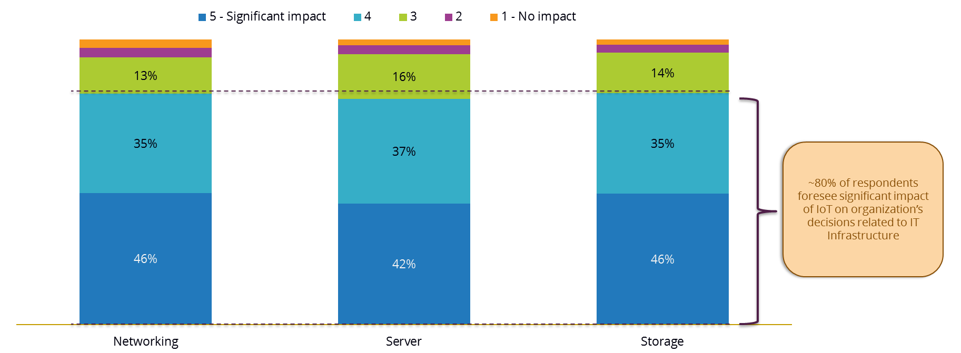
IoT tendrá un papel significativo en las estrategias y decisiones de infraestructura TIC
En una escala del 1 al 5, donde 1 es “No impacta" y 5 indica “Impacto Significativo", por favor, estime cuál es el impacto que IoT tendrá en las decisions y estrategias de infraestructura de TI en cada dominio durante los próximos 24 meses
Source: IDC’s IoT IT Infrastructure Survey, December 2016
Notes:
It’s about getting back the direct contact with the guests and rebuilding loyalty by offering differentiating services via an intuitive interface on a smart device, while capturing analytics and protecting against cyber crime. Of course, in parallel it is also necessary to deal with IoT and technology in general to improve productivity and reduce costs.
We will cover later during this presentation the value that ALE can bring to accompany hoteliers through their digital transformations.

Slide 13
Retos
Desempeño
Operación
Gestión
Seguridad
Proceso simple de activación
Conectividad correcta
Ambiente seguro

Slide 14
Solution

Slide 15
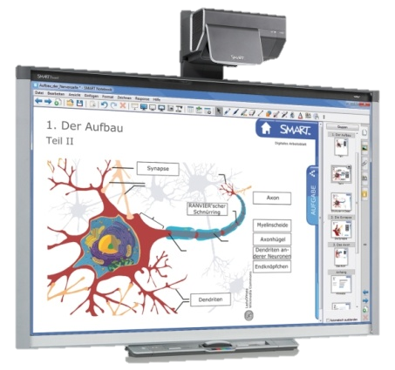
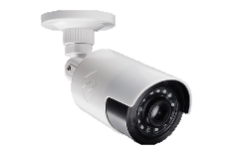
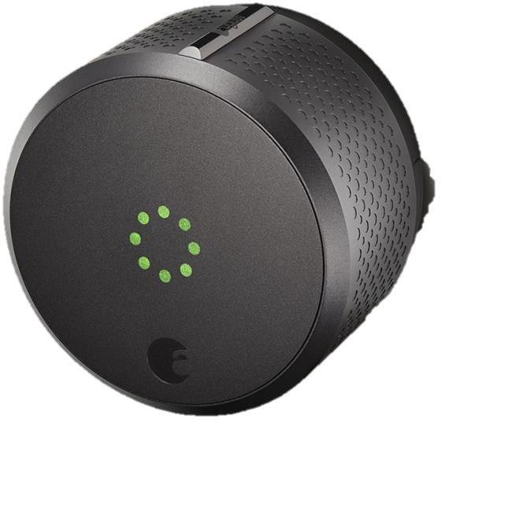
Construya la bases correctas para su transformación digital
Fácil activación de dispositivos
Operaciones Eficientes
Seguridad incrementada
Habilitación de IoT
15

Slide 16


Componentes de IoT
Computación en el borde
Reduce tráfico de datos
Apertura & analítica
IoT Hub
Gateway
Gestiona el tráfico de las redes IoT
Transfiere datos a la red de backbone
Gateway IoT
Dispositivos IoT
Genera una gran cantidad de datos
Sin context en la mayoría de los casos
Varios protocolos
Plano IoT
(Redes IoT locales)
Borde IoT
Notes:
IoT can be a nurse call system, a temperature sensors , ….
To ride the wave and the exponential expansion of connected objects, we also need to manage numerous protocols and be scalable. As well, there is a strong need to integrate within business processes and applications.
This is the role of the IoT HUB framework, a secure, resilient and open platform, ready to host new type of protocols, easy to configure and maintain, as well as being able to build notification-based scenarios and connect to other applications such as Rainbow CPaaS Platform.

Slide 17

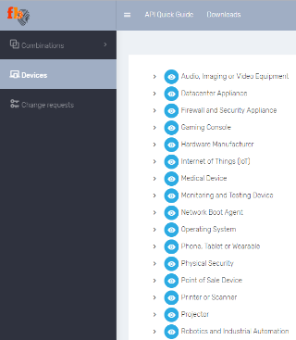
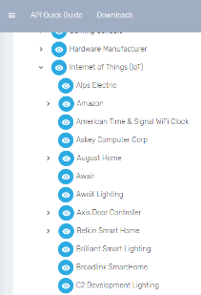
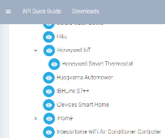
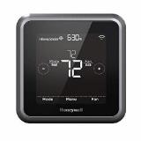
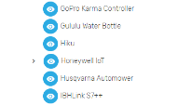
Fácil activación de dispositivos
Detección e inventario automático de dispositivos.
Surveillance Camera detected
Digital Signage
detected
Door lock
detected
Authenticate
Authenticate
Authenticate
Classify
Container
Quality
Security
Classify
Classify
Auto Provision
Auto Provision
Container
Quality
Security
Auto Provision
Container
Quality
Security
Notes:
In March, 2019, ALE will be able to automate the identification of IoT devices working in conjunction with fingerbank cloud service. Fingerbank provides an extensive data base of products and devices which cover a variety of industries and equipment vendors. In this example, you’ll note the Honeywell smart thermostat being detected by the system..

Slide 18
Habilitación de IoT
Segmentación de red par operaciones eficientes y mayor Seguridad
Audio/Visual Profile
Authenticate
Contenedor IoT
Classify
Container
Quality
Security
Auto Provision
Security Profile
Campus Operation Profile
Authenticate
Authenticate
Classify
Classify
Container
Quality
Security
Auto Provision
Container
Quality
Security
Auto Provision
Políticas de Seguridad para favorecer comportamientos esperados y acceso a usuarios autorizados
Políticas de QoS para asegurar el correcto comportamiento del sistema IoT
Aulas & Labs
Biblioteca
Aulas
Polideportivo

Slide 19
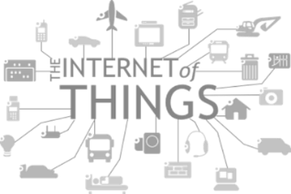


Principios del ALE IoT Hub
.
OBJETOS
DATA
SERVICIOS
Data Driven Decision Making
Machine-To-Machine
IoT-To-Human
IoT Control
Data Analytics
Automation
Dashboards
Sigfox
BLE
LORA
KNX
Modbus
MQTT
& more
GATEWAY
Database
Code
Openness (IBM Watson, Google DialogFlow, LBS,...)
APIS
IoT Hub

Slide 20
Conclusión

Slide 21


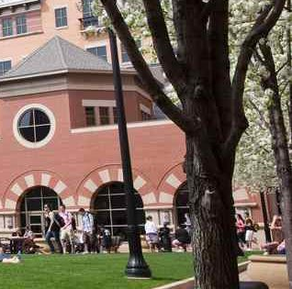
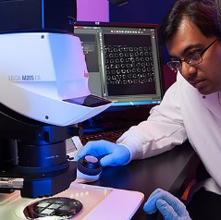
Construir el fundamento para su evolución digital
IoT para…
Mejor educación
Mejor experiencia de estudiante
Operaciones eficientes y Seguriodad
Acoja investigació y programas académicos
Fácil activación
Operaciones Eficientes
Mayor Seguridad
IoT Enablement
21

Slide 22



EDUCATION
Key challenges:
ALE Value Proposition:
Impact of classroom digitization
Secure students, staff, premises
    Simplify the learning experience
1
3
2
Implement
data driven decision
process
4
Build
the
platform
Focus on ecosystem experience
Business
Model
innovation
  Mobile First
  Embrace IoT
  Secure students and staff
  Green
  Better engagement with students and parents
  Digitization of the classroom
  Better management of emergency situations
  Increased staff efficiency
  Overcome complexity with innovation
  Digital twin
  Analytics

Slide 23
Demostración
URL: https://vrs-automation.ale-custo.com/vrs/

Slide 24
www.al-enterprise.com
facebook.com/ALUEnterprise
linkedin.com/company/alcatellucententerprise
twitter.com/ALUEnterprise
youtube.com/user/enterpriseALU

